Slide 1
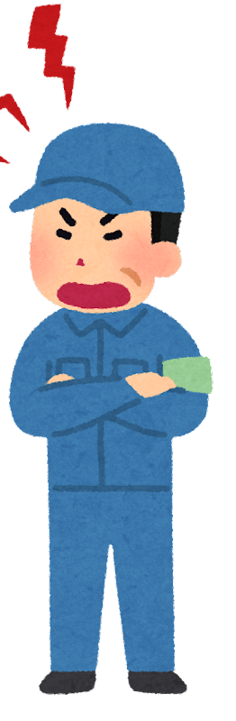
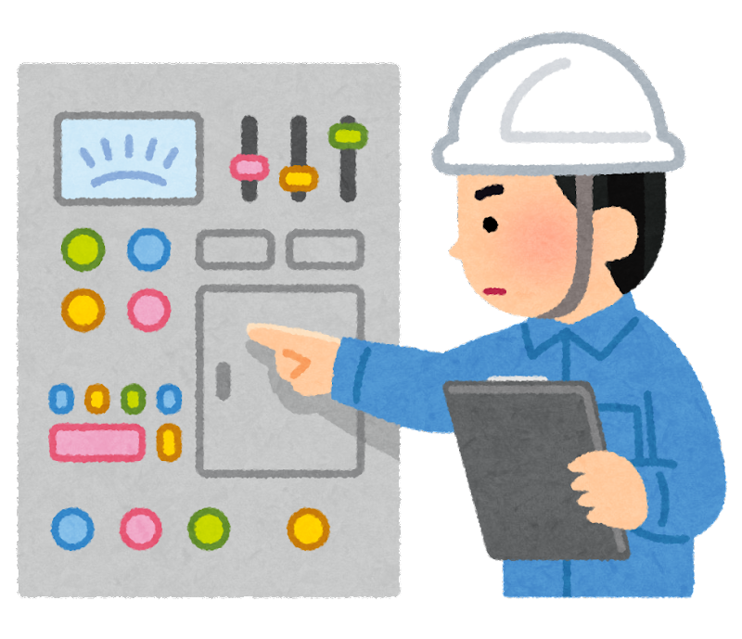
OJT（On the Job Training）
職場内訓練とも呼ばれ、実際の現場で上司や先輩の指導の下で仕事を 習得させていく教育方法のこと。主に原理・原則を理解させることではなく、業務遂行力を身に付けさせることを目的とした指導を行うときに行われる。重要な技術伝承の場である。

Slide 2

Off-JT（Off the Job Training）
実際の現場で行われるOJTに対して、研修や外部セミナーへの参加などの普段の職場を離れた場所で行われる人材教育のこと。主に業務遂行に当たり求められる理論や原理を学ぶことを目的とする。

Slide 3
例題1
次の（１）～（３）に入るものを選択肢から選びなさい。
企業が従業員に対して実施する教育・訓練は、従業員各人が組織の一員として（ １ ）を十分果たせるようにするために行われるものである。従って各人が、自身に課せられた仕事の目的を理解し、その目的を達成するための最良の方法を考えて実行でき、実行後は目的を達成できたかを自ら確認できるようにする配慮が重要である。つまり、（ ２ ）、正しい仕事のやり方、仕事の結果の良し悪しの（ ３ ）も教えなければならない。
【選択肢】
ア.技術伝承 イ.期待される役割 ウ.職場内教育 エ.職場外教育
オ.仕事の狙い カ.身だしなみ キ.評価の仕方 ク.板書の仕方
ケ.整理・整頓 コ.コツの掴み方

Slide 4
例題1
次の（１）～（３）に入るものを選択肢から選びなさい。
企業が従業員に対して実施する教育・訓練は、従業員各人が組織の一員として（ １ ）を十分果たせるようにするために行われるものである。従って各人が、自身に課せられた仕事の目的を理解し、その目的を達成するための最良の方法を考えて実行でき、実行後は目的を達成できたかを自ら確認できるようにする配慮が重要である。つまり、（ ２ ）、正しい仕事のやり方、仕事の結果の良し悪しの（ ３ ）も教えなければならない。
イ.期待される役割
オ.仕事の狙い
キ.評価の仕方
【選択肢】
ア.技術伝承 イ.期待される役割 ウ.職場内教育 エ.職場外教育
オ.仕事の狙い カ.身だしなみ キ.評価の仕方 ク.板書の仕方
ケ.整理・整頓 コ.コツの掴み方

Slide 5
例題2
次の（１）～（３）に入るものを選択肢から選びなさい。
企業での人材を教育・訓練する方法には、実際の仕事を通して学ぶOJTといわれる（ １ ）と、それを補完するものとして位置づけられているOff-JTといわれる（ ２ ）がある。
OJTとは、従業員各人が組織の一員として機能していくために、担当業務に求められる行動ができるよう、知識を行動に活かす腕前ともいわれる重要な（ ３ ）である。仕事の現場で実務に携わりながら習得させるもので、OJTは従業員の教育訓練法の基本である。
【選択肢】
ア.技術伝承 イ.期待される役割 ウ.職場内教育 エ.職場外教育
オ.仕事の狙い カ.身だしなみ キ.評価の仕方 ク.板書の仕方
ケ.整理・整頓 コ.コツの掴み方

Slide 6
例題2
次の（１）～（３）に入るものを選択肢から選びなさい。
企業での人材を教育・訓練する方法には、実際の仕事を通して学ぶOJTといわれる（ １ ）と、それを補完するものとして位置づけられているOff-JTといわれる（ ２ ）がある。
OJTとは、従業員各人が組織の一員として機能していくために、担当業務に求められる行動ができるよう、知識を行動に活かす腕前ともいわれる重要な（ ３ ）である。仕事の現場で実務に携わりながら習得させるもので、OJTは従業員の教育訓練法の基本である。
ウ.職場内教育
エ.職場外教育
ア.技術伝承
【選択肢】
ア.技術伝承 イ.期待される役割 ウ.職場内教育 エ.職場外教育
オ.仕事の狙い カ.身だしなみ キ.評価の仕方 ク.板書の仕方
ケ.整理・整頓 コ.コツの掴み方

